Slide 1
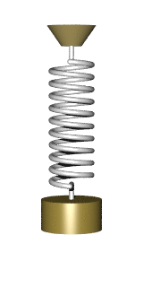
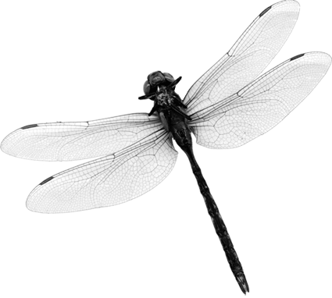
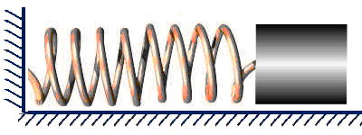
Трептения
Хармонично трептене
Изготвил: Марияна Аврамова,
Учител по Физика и астрономия,
Профилирана Природо-Математическа Гимназия „Добри Чинтулов“ град Сливен

Slide 2

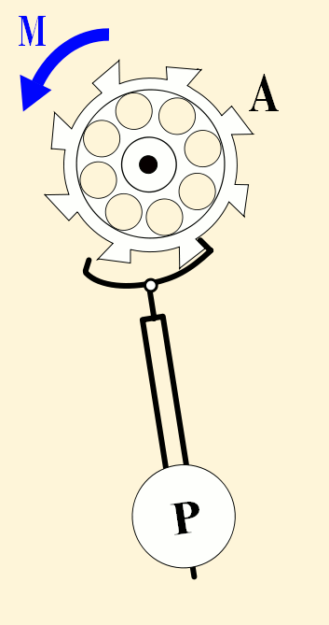

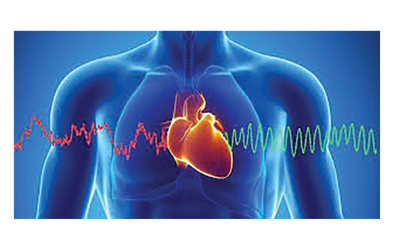
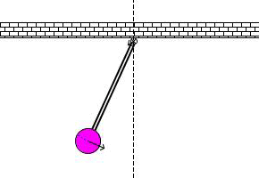

Slide 3
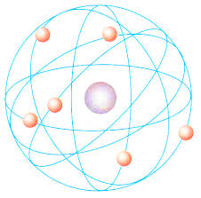

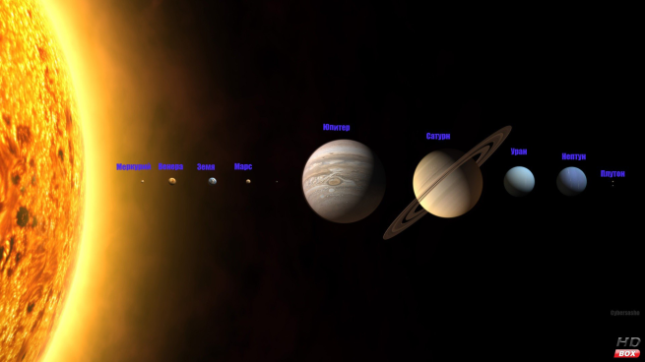
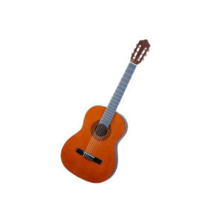
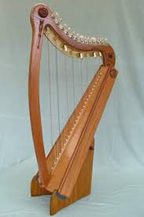
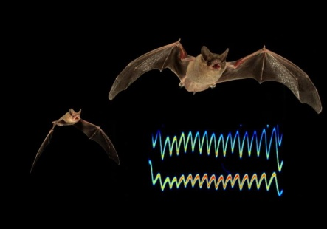

Slide 4


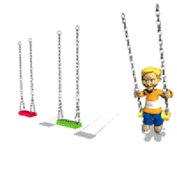


Slide 5


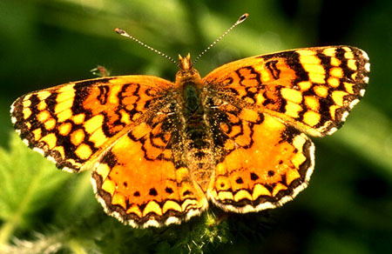


Slide 6
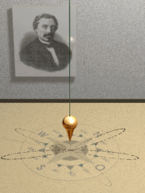
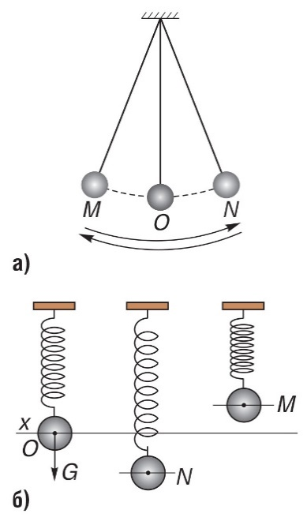
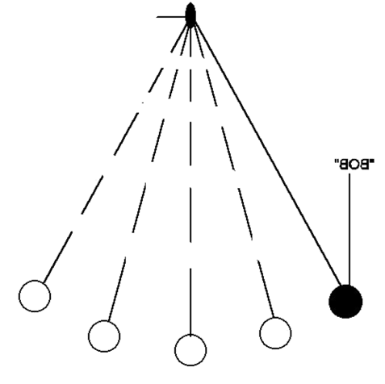
Трептене
Равновесно положение: положението, в
което тялото е неподвижно, и което заема отново след прекратяване на своето движение;
б)Определение за трептене: периодично движение, при което тялото се отклонява многократно от равновесното
си положение;

Slide 7
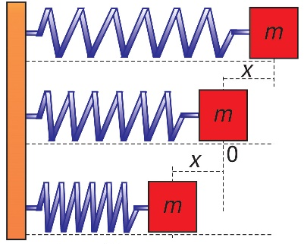
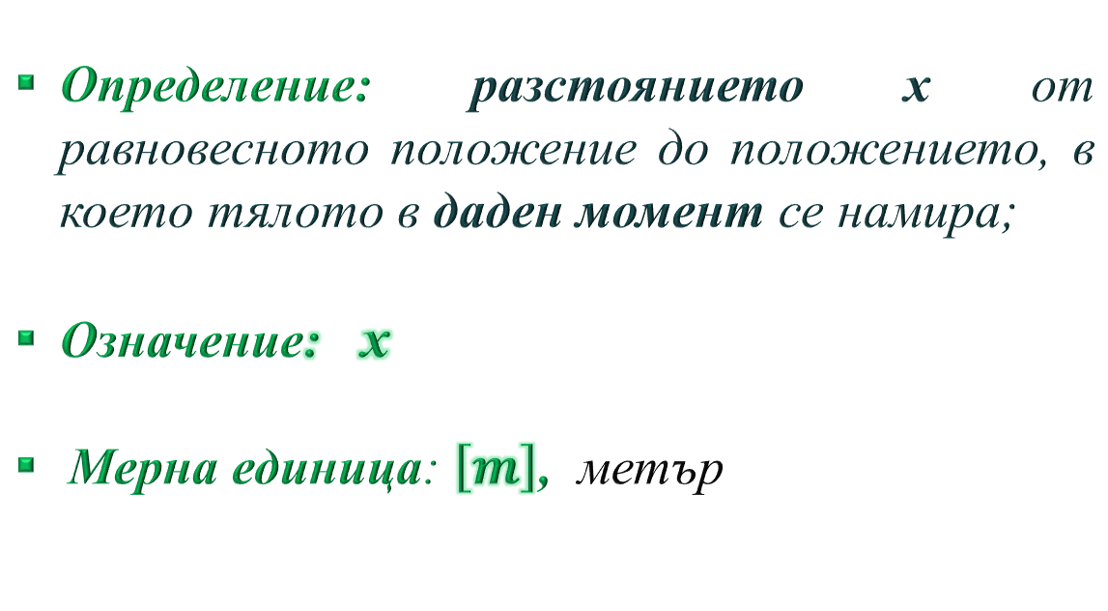
2. Характеристики на трептенията:
а) Отклонение:
x
Определение: разстоянието х от равновесното положение до положението, в което тялото в даден момент се намира;
Означение: х
Мерна единица: $\left[m\right]$, метър
N t(2)
Q (tn)
O
P (t1)

Slide 8
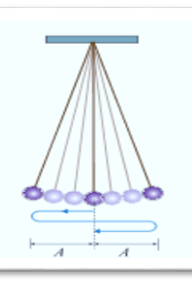
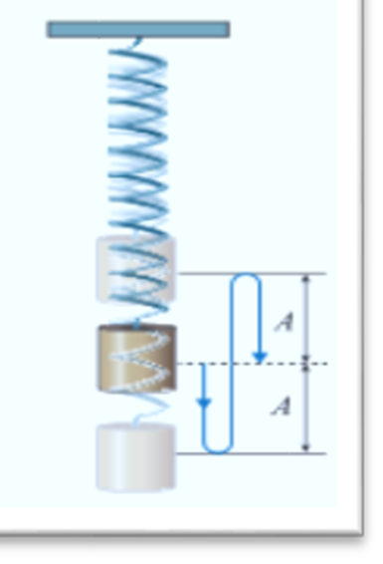
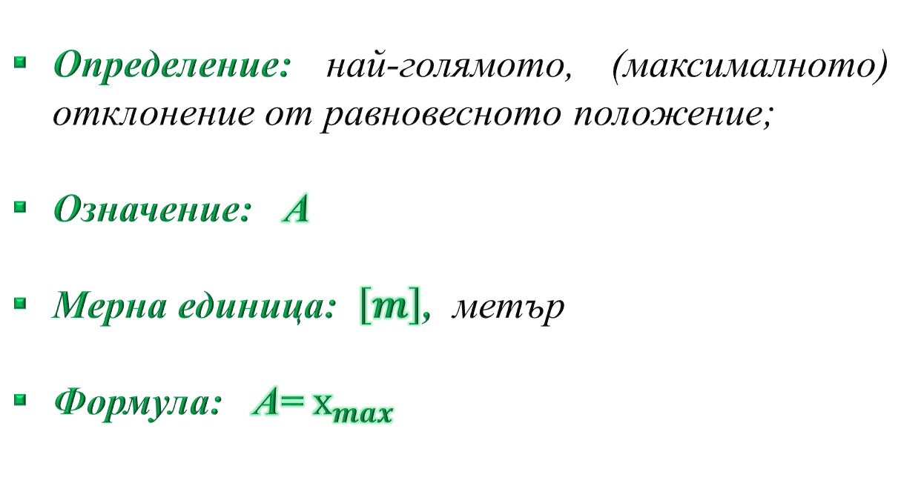
б) Амплитуда на трептене
Определение: най-голямото, (максималното) отклонение от равновесното положение;
Означение: А
Мерна единица: $\left[m\right]$, метър
Формула: А= $х_{max}$

Slide 9
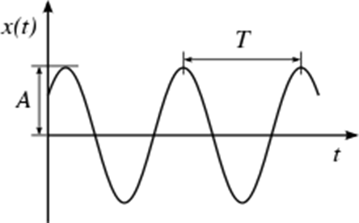
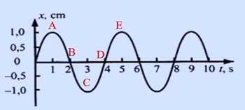
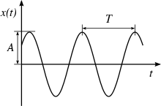


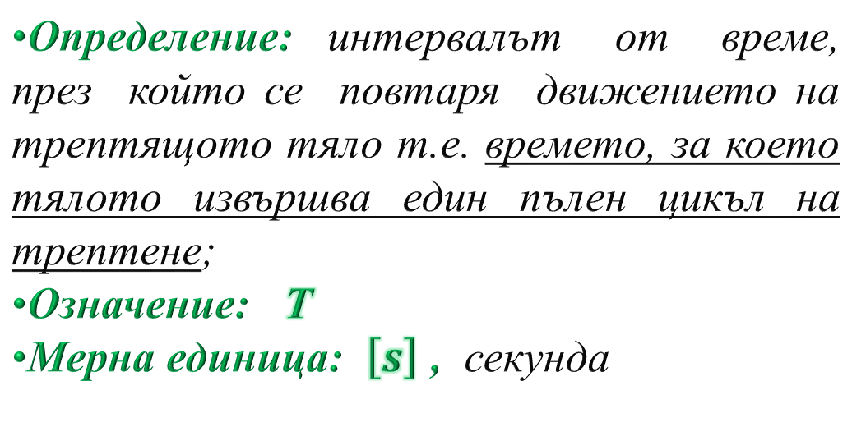



в) Период на трептене
$$1$$
$$5$$
Определение: интервалът от време, през който се повтаря движението на трептящото тяло т.е. времето, за което тялото извършва един пълен цикъл на трептене;
Означение: Т
Мерна единица: $\left[s\right]$ , секунда
$$2$$
$$4$$
$$3$$
Задача: По данните от графиката, определете периода на трептене?
Отг. 4 s

Slide 10
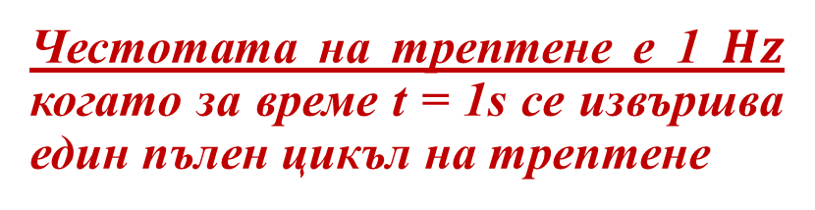
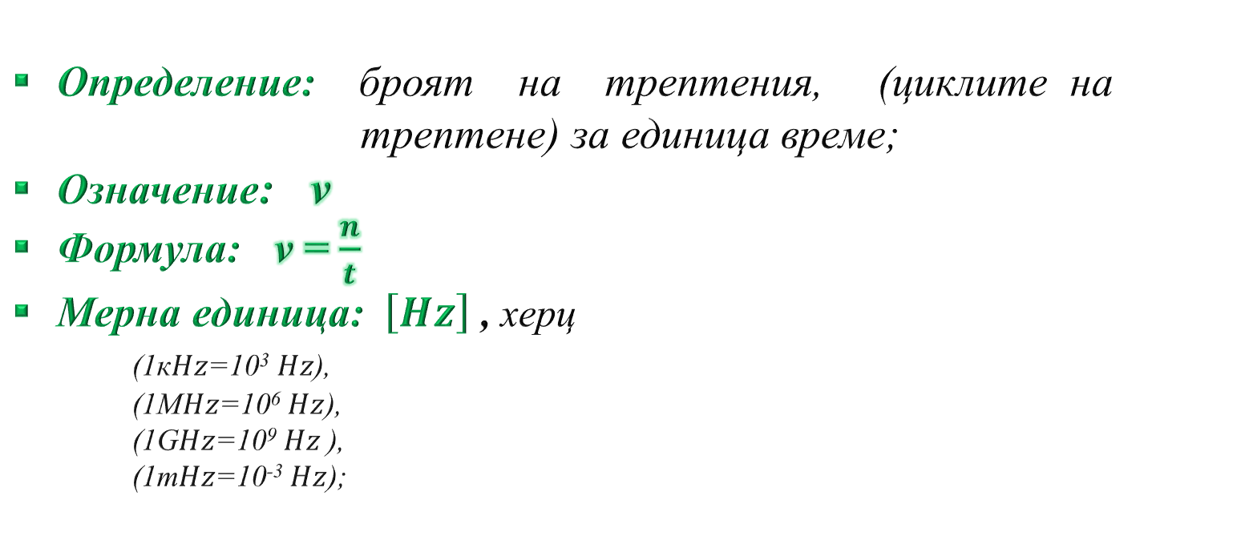
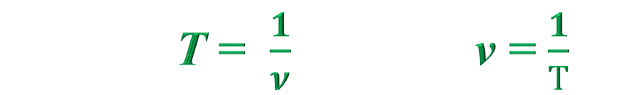
г) Честота на трептене:
Определение: броят на трептения, (циклите на
трептене) за единица време;
Означение: ν
Формула: ν = $\frac{n}{t}$
Мерна единица:$\left[Hz\right]$ , херц
(1к$Hz$=10³$Hz$),
(1М$Hz$=10⁶$Hz$),
(1G$Hz$=10⁹$Hz$ ),
(1m$Hz$=10⁻³$Hz$);
Честотата на трептене е 1 $Hz$ когато за време t = 1s се извършва един пълен цикъл на трептене
д) Зависимости между основните характеристики на трептене:
Т = $\frac{1}{ν}$ ν = $\frac{1}{Т}$

Slide 11
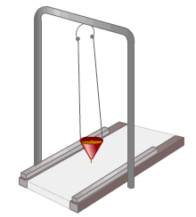
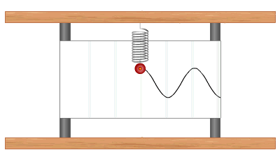
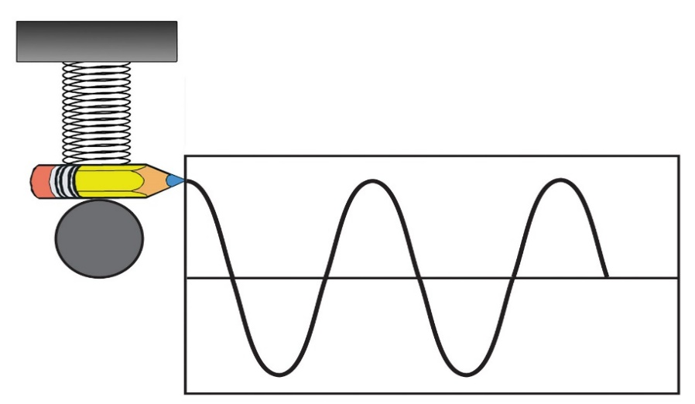
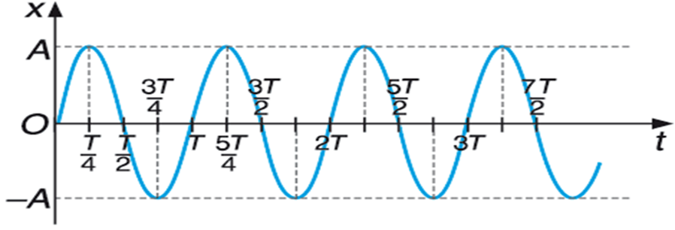
3.Хармонично трептене
а) Определение всяко трептене, при което отклонението х на тялото от равновесното положение, с течение на времето t, се изобразява графично с линия, наречена синусоида.
б) Анализ на графиката на
хармонично трептене:
Участък от графиката: от момента t=0 до t=Т/4;
Участък от графиката: от момента t=Т/4 до t=Т/2;
Участък от графиката: от момента t=Т/2 до t=3/4 Т;
Участък от графиката: от момента t=3/4 Т до t=Т;

Slide 12
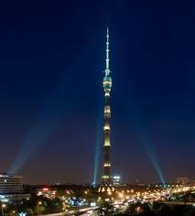
Любопитни факти
Малкият размер на колибри и способността им да поддържат постоянна телесна температура, изискват интензивен метаболизъм. Сърцето прави до 1260 удара в минута, т.е. честотата на вибрациите му ν = 21 Hz.
Амплитудата на трептене А на върха на кулата Останкино в Москва, висока 540m, при силен вятър е 2,5 метра.

Slide 13
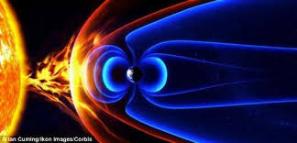





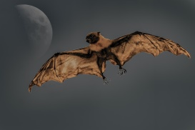
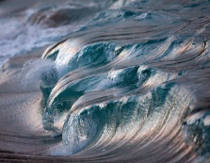
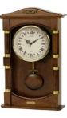
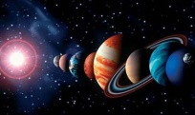

честота на трептене
$\left[Hz\right]$
Електромагнигни излъчвания,
влизащи в състава на
космическите лъчи
Гама лъчи
Трептенията биват
механични,
електромагнитни,
химични,
термодинамични и
много други, но
независимо от тяхното
голямо разнообразие,
всички те имат общи характеристики!
Рентг. излъчване
Ултравиолетово излъчване
Топлинно движение на атоми и молекули
Инфрачервено излъчване
Радиовълни
Ултразвук
Смяна кадър на TV
Чуваеми звуци
Пулс на
човека
Морски вълни
Трептене на
съоръжения
и машини
Въртене на планетите
Меркурий
Земя
Плутон
Въртене на Слънцето около центъра
на Галактиката
МА

